Slide 1
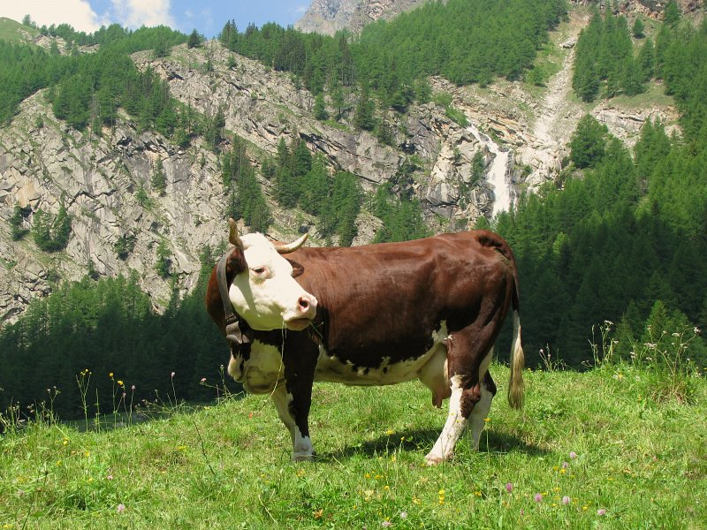

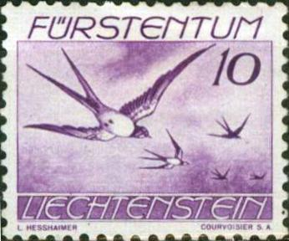

Rakúsko, Švajčiarsko a Lichtenštajnsko
Notes:
Alpy, kravy žijú takmer počas celého roka voľne, vysoká produkcia mlieka.
CERN - Európska organizácia pre jadrový výskum. Vlastní aj najväčšie laboratórium na svete pre časticovú fyziku na švajčiarsko-francúzskej hranici.
Lichtenštajnské poštové známky.

Slide 2
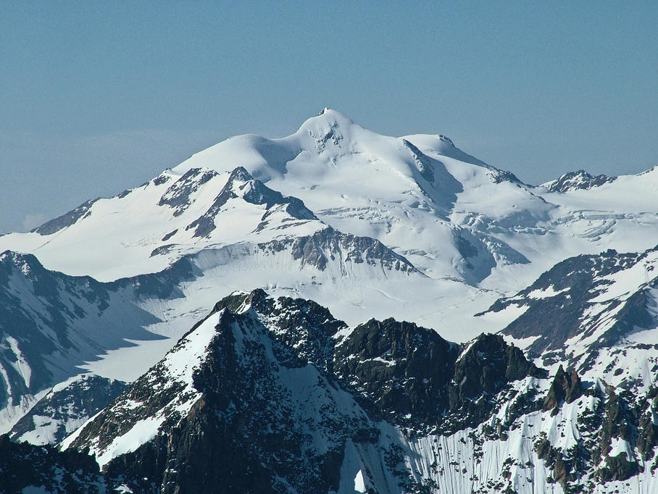
Notes:
Rakúsko aj Švajčiarsko sú alpské štáty. Najznámejšie lyžiarske strediská v Alpách sú - Schladming, Zillertal s ľadovcom Hintertux, Sölden, zjazdovka Hahnenkamm v Kitzbühel (Rakúsko), Zermatt, Crans Montana, St. Moritz, Veysonnaz, Verbier, alebo Davos (Švajčiarsko).

Slide 3
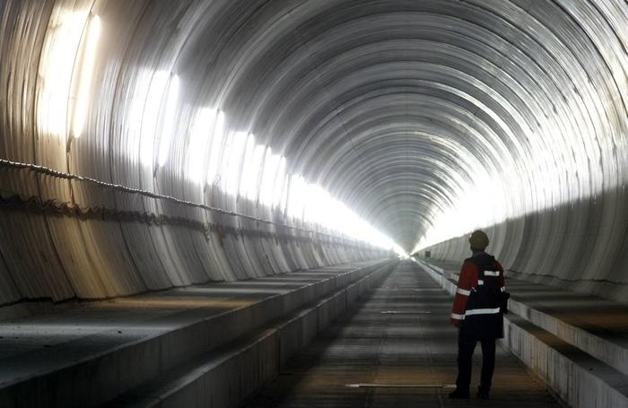
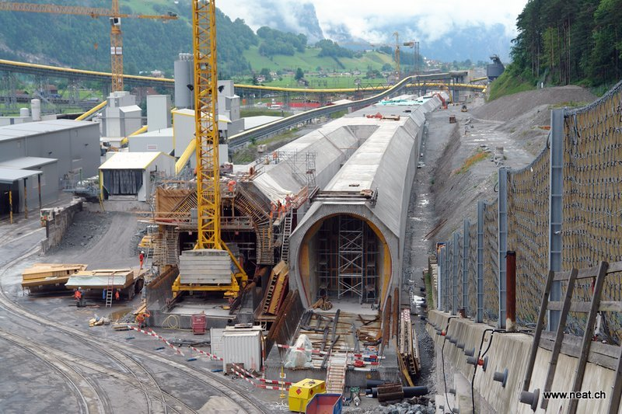
Notes:
Gotthardský tunel je už druhým "základňovým" tunelom vo Švajčiarsku. Prvý Lötschbergský tunel s dĺžkou 35 km je už od roku 2007 v prevádzke.
Karawankentunnel po slovensky tunel Karavanke je 7,8 km dlhý tunel medzi Rakúskom a Slovinskom. Bol dobudovaný v roku 1991.

Slide 4
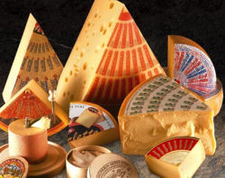

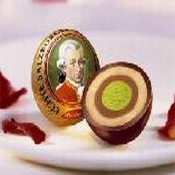
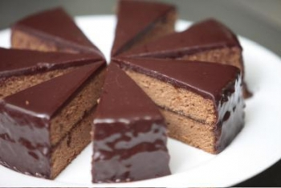
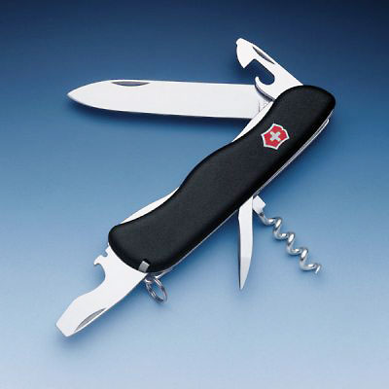
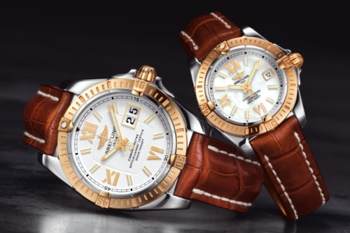
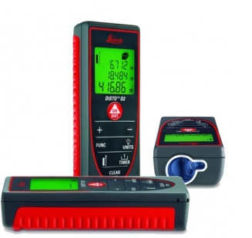
Notes:
Tradičné výrobky - švajčiarske syry (ementál), švajčiarska čokoláda, rakúske Mozartove gule, Sacherova torta,
švajčiarske nože, hodinky, meracie prístroje (na obr. laserový diaľkomer)

Slide 5
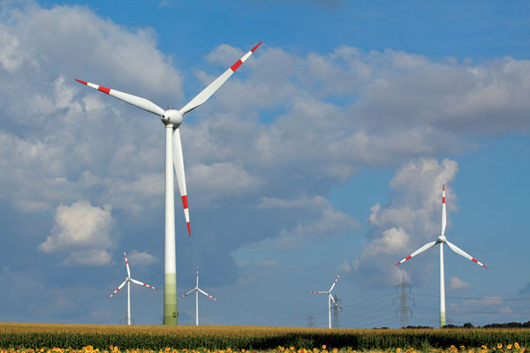
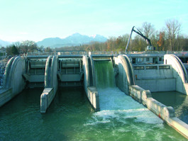
Notes:
V Rakúsku ale aj Švajčiarsku prevládajú veterné a vodné elektrárne. Oba štáty majú vzťah k životnému prostrediu a sú silnými ochrancami prírody.
Rakúsko nemá ani nepodporuje jadrové elektrárne. V roku 2011 protestovalo aj proti dostavbe jadrových elektrární Mochovce (Slovensko) a Temelín (Česko).

Slide 6
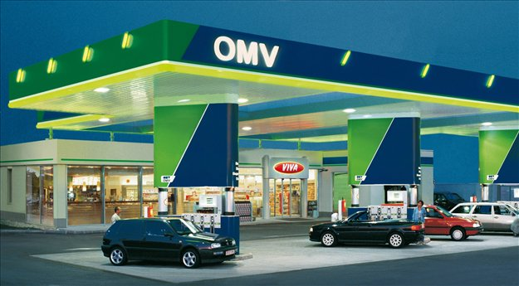
Notes:
Rakúsky koncern spracovávajúci dovážanú ropu.

Slide 7
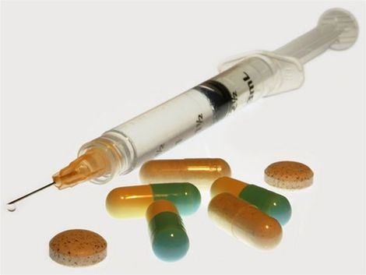
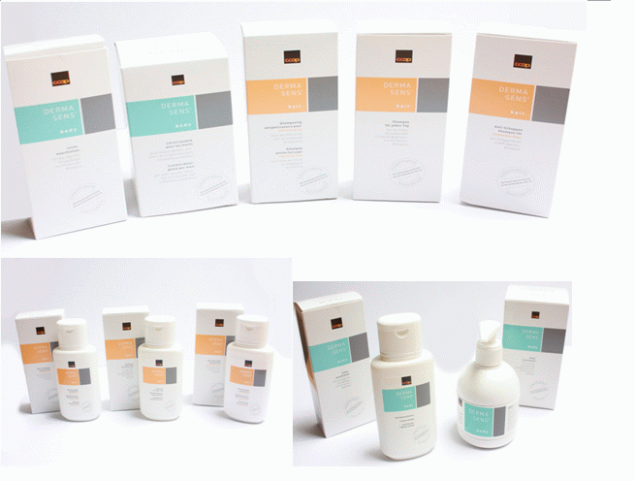
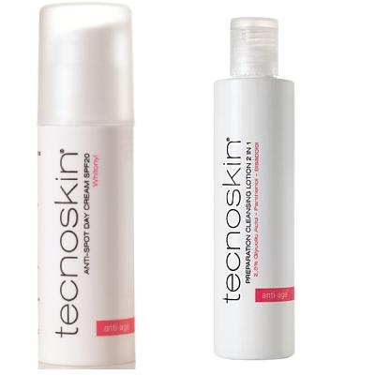
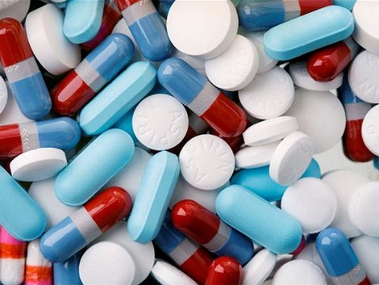
Notes:
Švajčiari sú známy nielen výrobou liekov a liečiv ale aj kozmetiky. Známe kozmetické značky sú Declaré, Dermasens, La Prairie, Tecnoskin a iné.

Slide 8
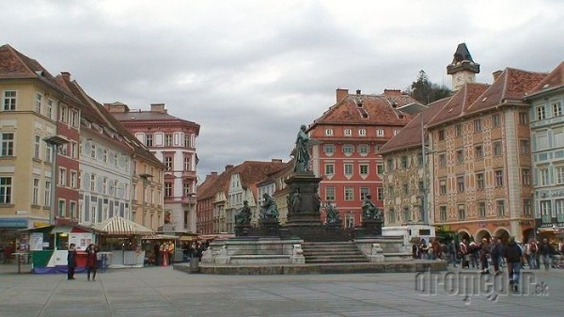
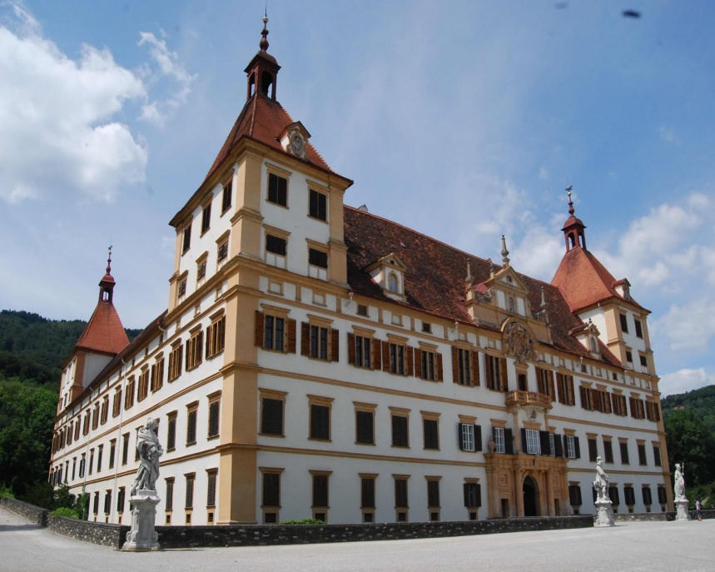
Notes:
Mesto Graz a zámok Eggenberg v Rakúsku (UNESCO)
Druhé najväčšie mesto Rakúska, ako prvé z rakúskych miest získalo roku 2003 titul hlavného európskeho mesta kultúry.

Slide 9
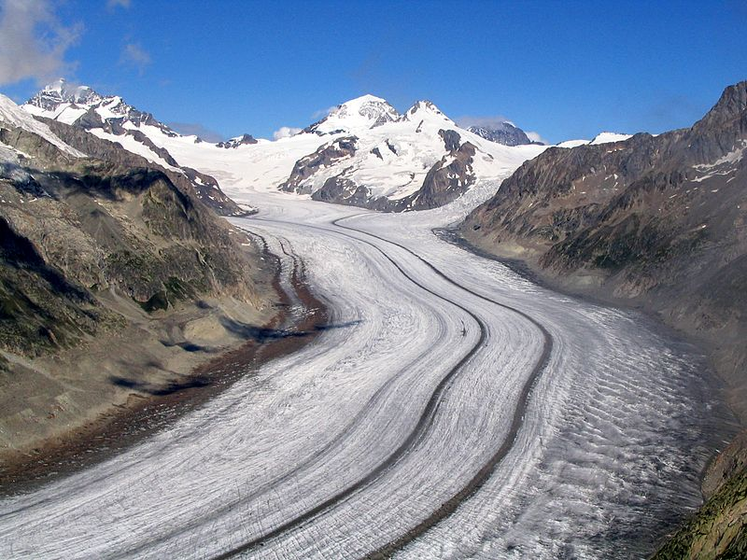
Notes:
Aletschgletscher - ľadovec vo švajčiarskych Alpách. S rozlohou viac ako 120 km² je najväčším údolným ľadovcom v celej kontinentálnej Európe. Je zaradený do zoznamu Svetového dedičstva UNESCO.

Slide 10
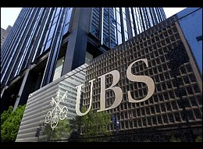
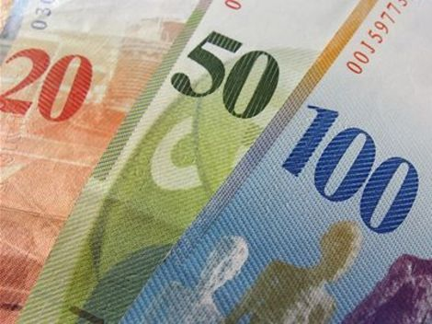


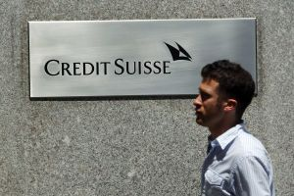
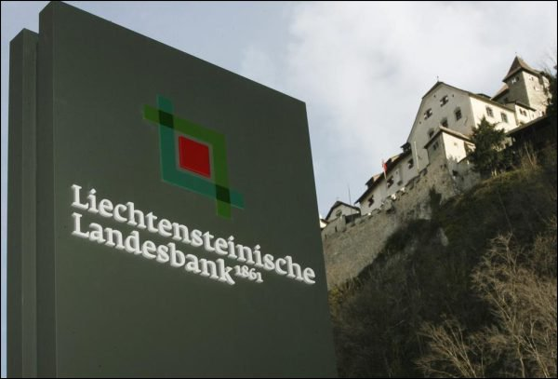
Notes:
UBS je najväčšou švajčiarskou bankou. Credit Suisse je druhou najznámejšou a najpoužívanejšou čo sa týka zahraničných vkladov. Svetovo známe banky sídlia aj v Lichtenštajnsku.
Švajčiarska vlajka, pod ňou logo Medzinárodného červeného kríža sídliaceho vo Švajčiarsku.

Slide 11
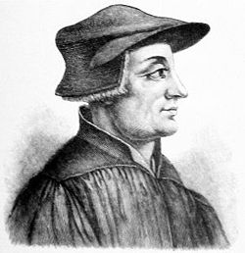
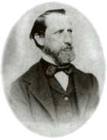
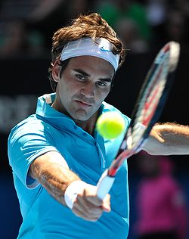
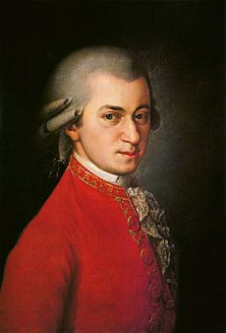
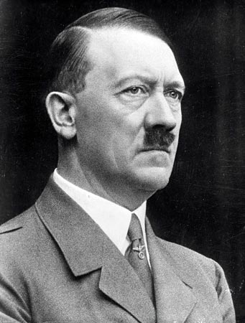
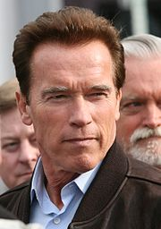
Notes:
ŠVAJČIARSKO
Ulrich Zwingli - popredný predstaviteľ reformácie vo Švajčiarsku.
Henri Nestlé - podnikateľ, zakladateľ nadnárodného koncernu Nestlé.
Roger Federer - švajčiarsky profesionálny tenista
RAKÚSKO
Wolfgang Amadeus Mozart - klasicistický hudobný skladateľ.
Adolf Hitler - nemecký nacistický politik, neskôr kancelár a napokon Führer, pochádzajúci z Rakúska.
Arnold Alois Schwarzenegger - rakúsky kulturista, filmový herec a republikánsky politik.

